Slide 1

Использование кейс – технологии в ДОУ
Подготовила: воспитатель
МДОУ «Детский сад №30»
Еремко М.С.
Щекино, 2020г.

Slide 2
Кейс в переводе с латинского – запутанный, необычный случай, а с английского – портфель, чемоданчик.
Впервые работа с кейсами в рамках учебного процесса была реализована в Гарвардской школе бизнеса в 1908 г. В России данная технология стала внедряться лишь последние 3-4 года.
Для чего нужен кейс? Кейс дает возможность приблизиться к практике, встать на позицию человека, реально принимающего решения, учиться на ошибках других.

Slide 3
Требования к кейсу (заданию):
— соответствовать четко поставленной цели;
— иметь соответствующий уровень трудности;
— иллюстрировать типичные ситуации;
— развивать аналитическое мышление;
— провоцировать дискуссию;
— иметь несколько решений.

Slide 4
Методы кейс-технологии:
— метод инцидентов (самостоятельный поиск информации, ее сбор, систематизация, анализ);
— игровое проектирование (процесс создания либо совершенствования проектов: исследовательских, поисковых, творческих, аналитических, прогностических);
— метод разбора деловой корреспонденции (работа с книгами, энциклопедиями, которые относятся к конкретной организации, проблеме, ситуации);
— ситуационно-ролевая игра (создание в виде инсценировки правдивой социально-психологической ситуации с последующей оценкой поступков, поведения участников);
— кейс-стади (групповой анализ представленной ситуации, разработка разных вариантов проблем, поиск их практического решения, оценка предложенных алгоритмов, выбор лучших);
— метод дискуссии (обмен мнениями в соответствии с правилами).

Slide 5
Виды кейс-технологии в работе с дошкольниками:
— анализ конкретных ситуаций;
— кейс-иллюстрации;
— фото-кейс;
— проигрывание ролей (ролевое проектирование).

Slide 6
Технология кейс-стади (ситуация) – это кейс, в котором описывается ситуация в конкретный период времени, формулируется проблема, предлагается найти пути решения данной проблемы.
Ознакомившись с описанием проблемы, дошкольники самостоятельно анализируют ситуацию, диагностируют проблему и представляют свои идеи и решения в обсуждении со сверстниками.
Технология кейс-стади направлена на:
— освоение знаний, формирование новых качеств и представлений;
— развитие способности детей научиться работать с информацией (поиск, анализ, синтез, классификация и т.д.), прорабатывать различные проблемы, находить их решение;
— ориентированное обучение детей с индивидуальными данными;
— формирование навыков коммуникативного взаимодействия;
— использование приобретенных в процессе решения кейса знаний и навыков в жизненных ситуациях.
Одна девочка очень любила бабочек. Она любовалась ими в книгах, на картинках. С нетерпением ждала весны, чтобы как можно раньше заметить их пробуждение. Девочка узнавала о бабочках все самое-самое интересное и очень любила их рисовать. Однажды зимой она размечталась: «Как было бы здорово, если бы было вечно лето, и все-все бабочки мира оказались тут, у нас в саду!».

Slide 7
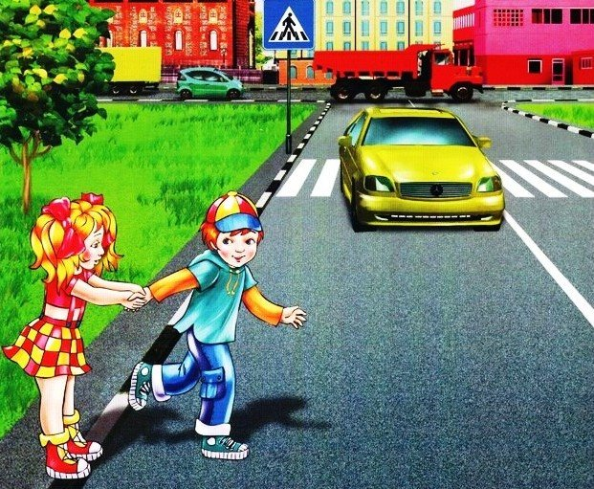
Кейс-иллюстрация – это иллюстрация, которая используется для рассмотрения проблемной ситуации.
Целью работы с ней является разбор сути проблемы, анализ возможных решений и выбор лучшего из них.

Slide 8
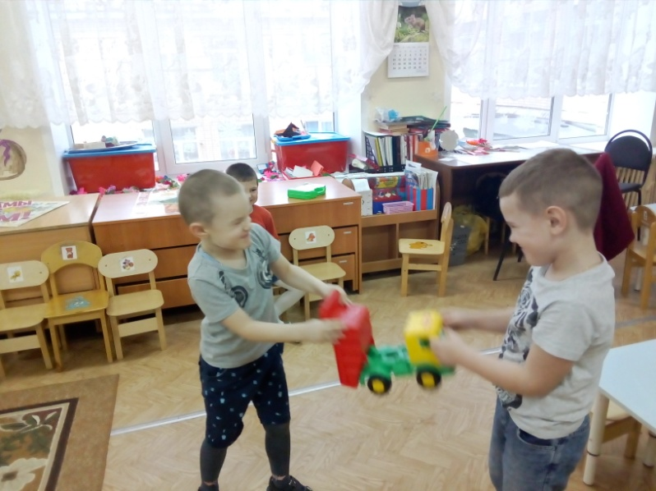
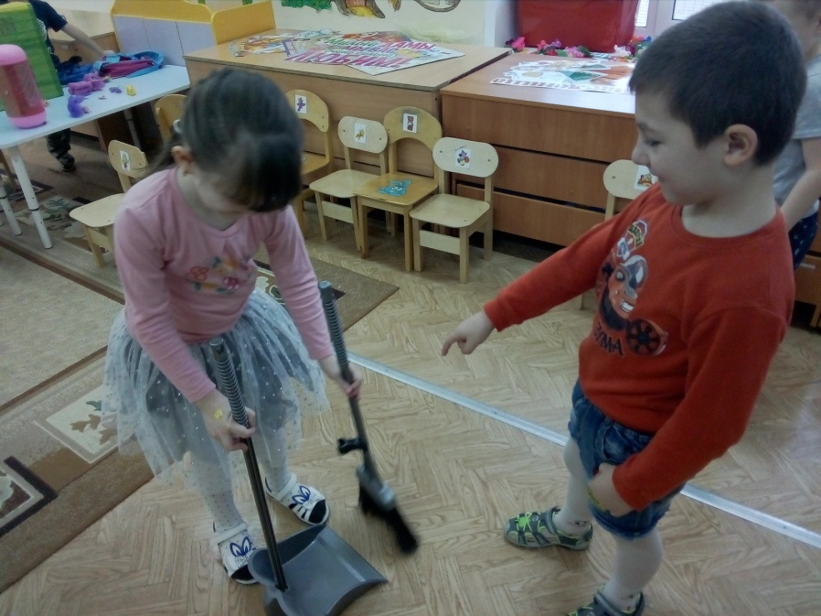
Кейс- иллюстрация очень схожа с фото – кейс. Кейс – иллюстрация – это картинки, которые вы сможете скачать с интернета, а фото- кейс – это фото из реальной жизни.

Slide 9
Ролевое проектирование – это вид кейс-технологии, способствующий расширению социального и коммуникативного опыта дошкольников посредством проигрывания заданных ролей.
Цель: на основе заданной роли оценить поступки и поведение участников предложенной ситуации.
Важной особенностью данной технологии является:
— умение дошкольников принять на себя роль;
— умение спроектировать принятую роль в соответствии с заданными характеристиками;
— ролевое взаимодействие.
Раздаю маски, участники их одевают.
Медведь: Ой-ой-ой, какой же я больной.
Болит живот и голова,
Болят и лапки, хвостик,
Болят и зубы у меня –
Теперь больной совсем уж я.
Воспитатель: - А теперь дайте совет медведю как укрепить и сохранить здоровье. Что нужно делать, чтобы не болеть? (Лесные жители дают советы медведю.)
Медведь подводит итог: Спасибо, вам ребята, теперь я знаю, что бы быть здоровым нужно….. (что предложат перечислить)

Slide 10
Кейс-технологии формируют коммуникативные навыки:
— происходит формирование у детей навыков работы в команде;
— умение вести диалог со взрослыми и сверстниками;
— развивается умение адекватно реагировать в возникающих конфликтных ситуациях;
— обеспечивается взаимосвязь с жизнью и игрой ребенка;
— дети учатся применять самостоятельно, без помощи взрослого полученные знания в реальной жизни.

Slide 11
Главное предназначение кейс-технологии – развивать способность исследовать различные проблемы и находить их решение, то есть, научиться работать с информацией.
В рамках ФГОС ДО среди ряда задач перед воспитателем встала, можно сказать, главная задача: «воспитание ребенка 21 века», т.е. ребенка «думающего», способного мыслить аналитически.
Одним словом, воспитателю необходимо перейти от передачи готовых знаний к мотивации воспитанников на проявление инициативы и самостоятельности в решении возникших вопросов.

